Slide 1
꿈과 현실을 IT다
딥러닝 이미지 예측
㈜에이블 이영진 대표

Slide 2
Chapter
0
산업 혁명
2

Slide 3
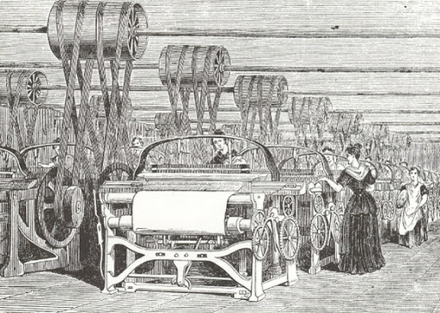
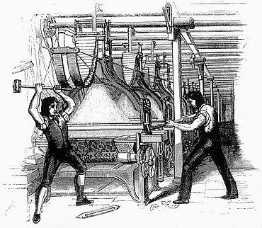
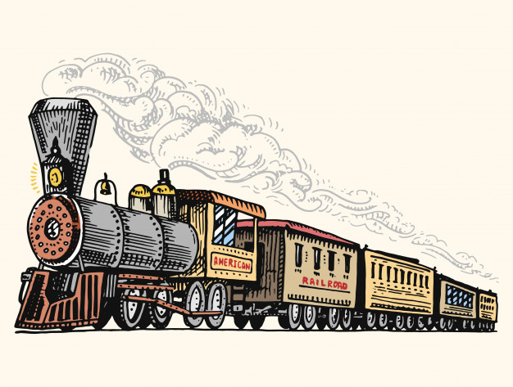
0
산업혁명
산업혁명
1차 산업혁명
증기기관
기계화
공장

Slide 4
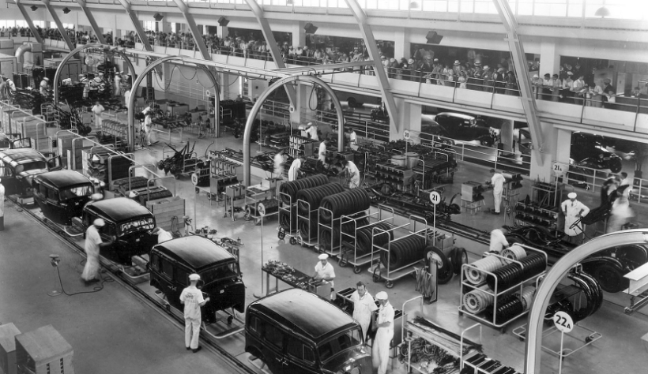
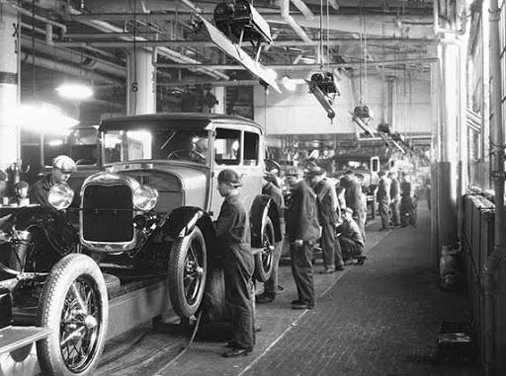
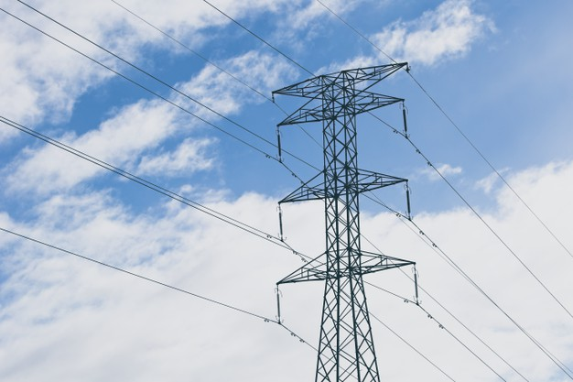
0
산업혁명
산업혁명
2차 산업혁명
전기 동력
컨베이어 벨트
대량생산
4

Slide 5
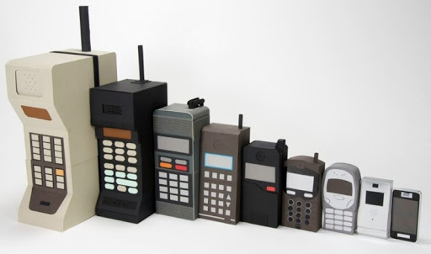
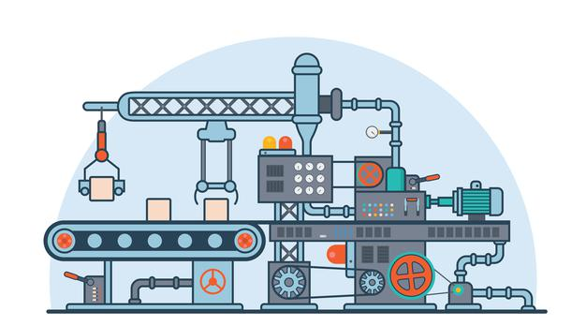
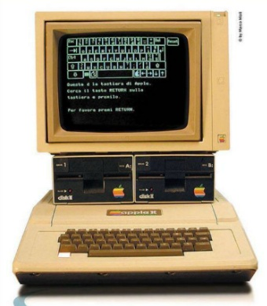
0
산업혁명
산업혁명
3차 산업혁명
컴퓨터
인터넷
공장 자동화

Slide 6

0
산업혁명
산업혁명
4차 산업혁명
자기주도적
창의력
로봇
AR/VR
융합적
인재
AI
IoT
문제해결력
탐구심
3D 프린팅
6

Slide 7
Chapter
1
텐서플로우
mnist(글자)
2

Slide 8



Ⅰ
텐서플로우
텐서플로우
프로그래밍 언어 중 1개
타 언어에 비해 간결하고 확장성이 높아 많이 사용 됨
구글이 2011년 개발, 2015년 오픈소스로 공개한 기계 학습 라이브러리
웹 기반 어플리케이션으로 웹에서 동작함

Slide 9

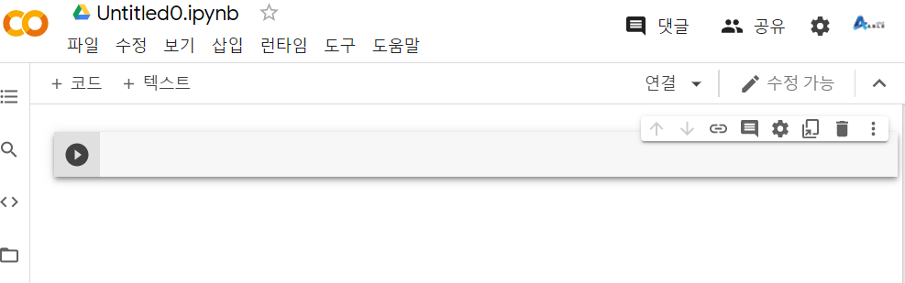
Ⅰ
텐서플로우
텐서플로우
Colaboratory 줄여 colab 이라 부르며 브라우저에서 python을 사용 할 수 있으며 어디서든 프로그램을 공유, 활용 할 수 있음
컴퓨터 설치 구성이 필요 없음

Slide 10
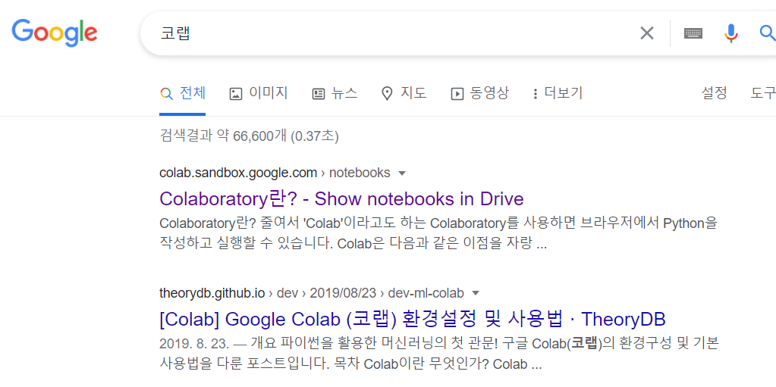
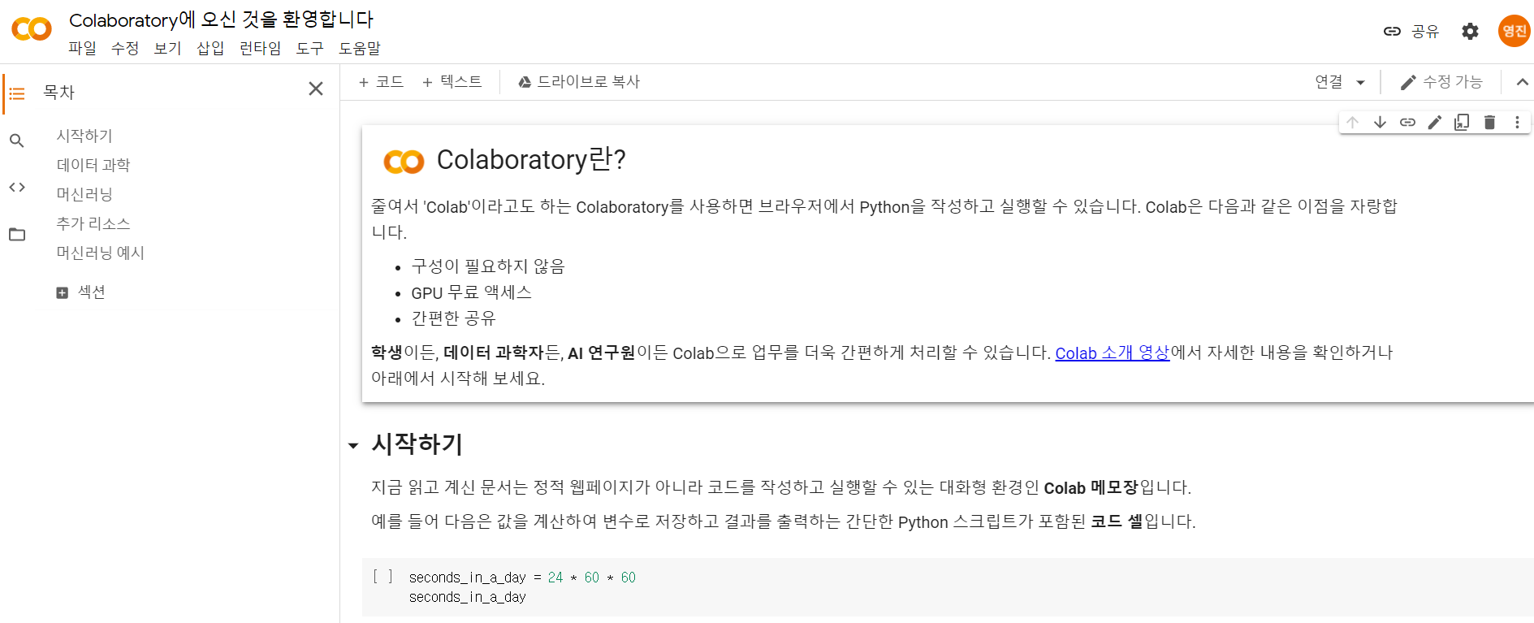
Ⅰ
텐서플로우
텐서플로우

Slide 11
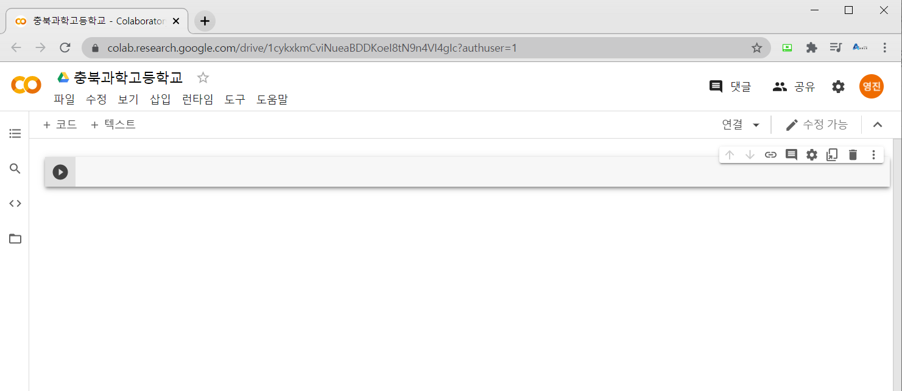
Ⅰ
텐서플로우
텐서플로우
제목 변경
주피터 노트북 확장자
셀 구간으로 구간 마다 독립적 실행 가능
Enter , Shift +Enter 에 따라 달라짐

Slide 12
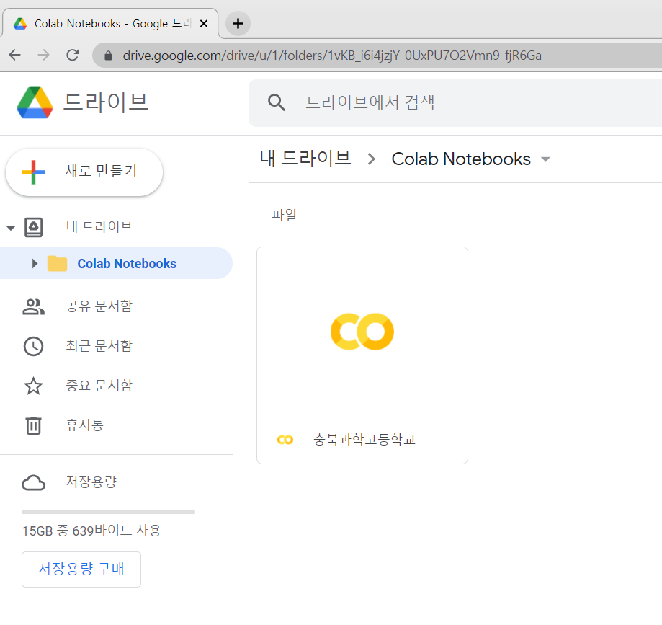
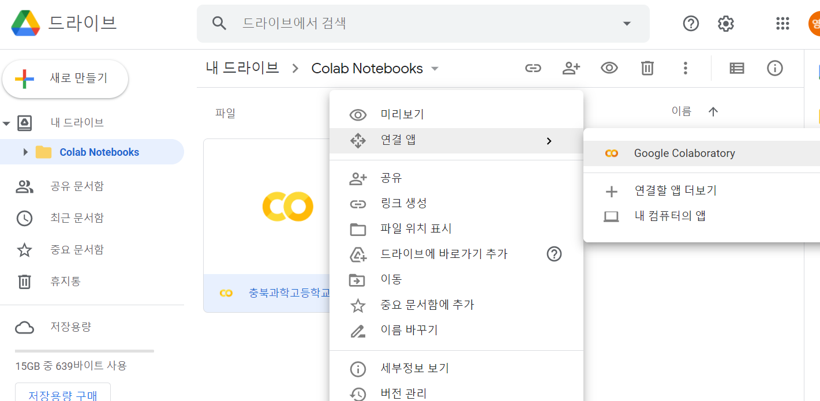
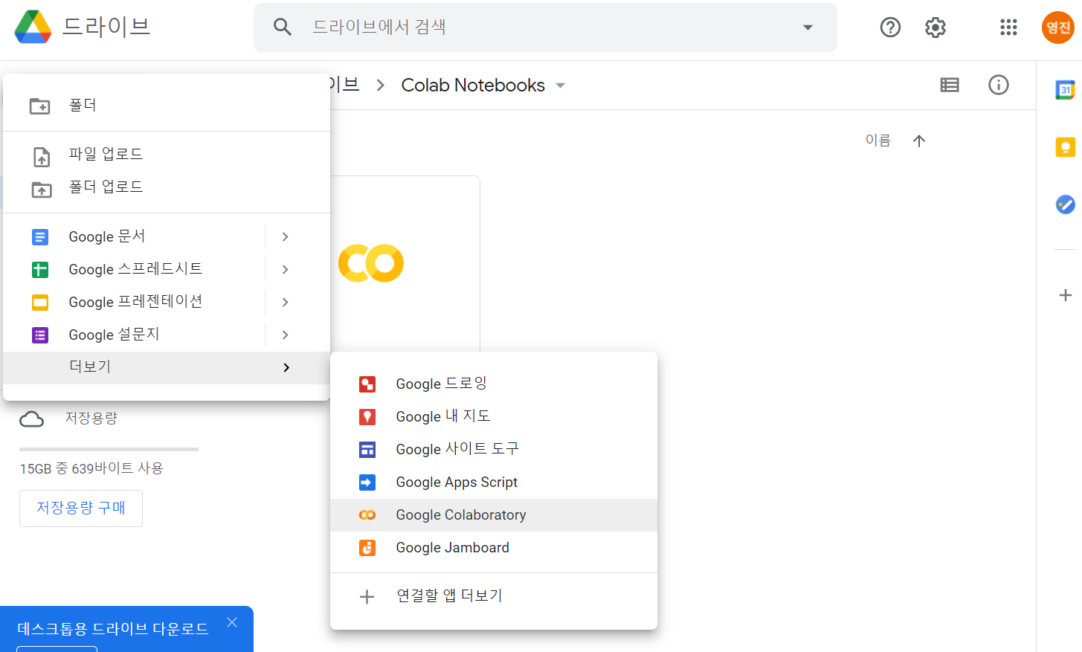
Ⅰ
텐서플로우
텐서플로우

Slide 13
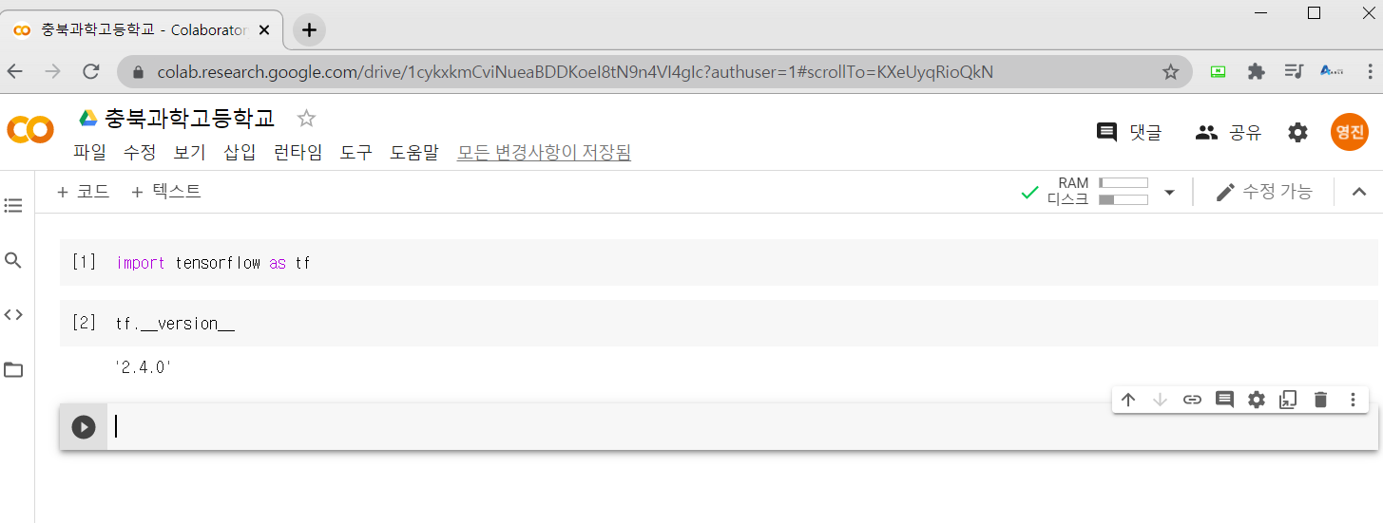
Ⅰ
텐서플로우
텐서플로우
2
1
3
1. Tensorflow 를 불러와 tf라고 칭함
2. 명령어 작성 이후 2번 영역의 연결 확인
3. 현재 사용 환경의 텐서플로우 버전

Slide 14
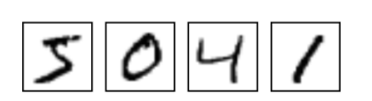
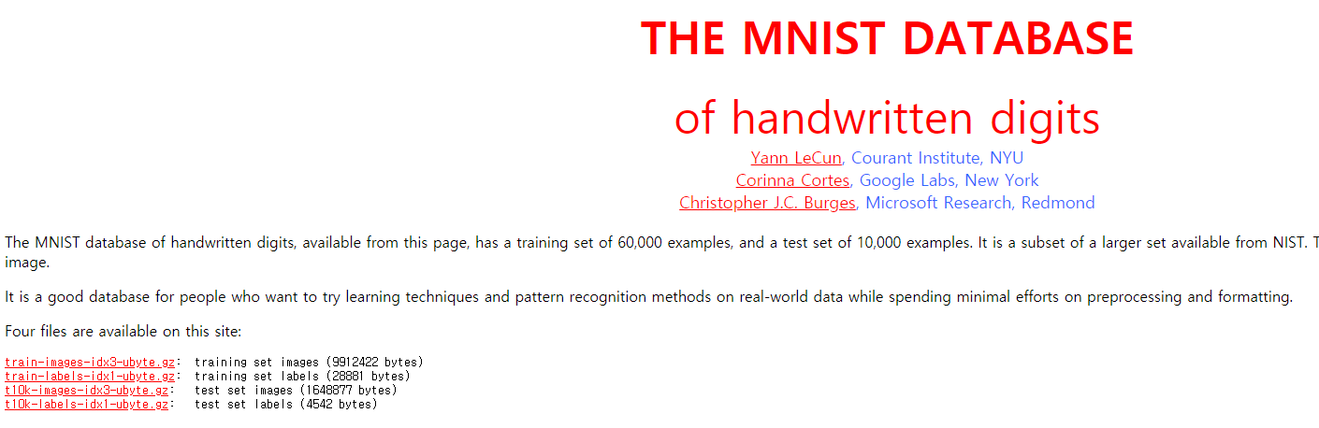
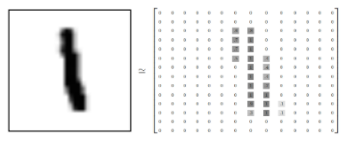
Ⅰ
텐서플로우
텐서플로우
Mnist 은 머신러닝을 위한 데이터 베이스
28x28 다양한 이미지 데이터를 활용해 사용
대표적 숫자 손 글씨

Slide 15
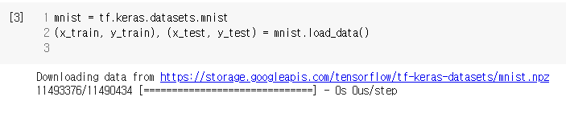
import tensorflow as tf
Ⅰ
텐서플로우
텐서플로우
Mnist 을 이용한 머신러닝 실험
텐서플로우 불러 오기
Mnist 변수에 케라스에 기본 제공 데이터 mnist 활용
학습용그림
학습용
그림의 이름
테스트이미지
테스트그림의 이름

Slide 16
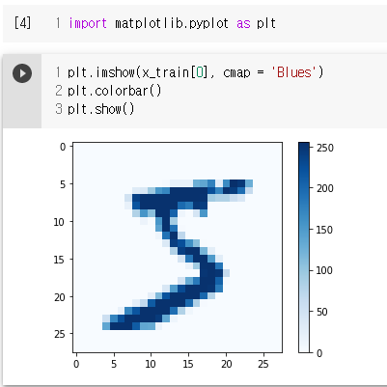
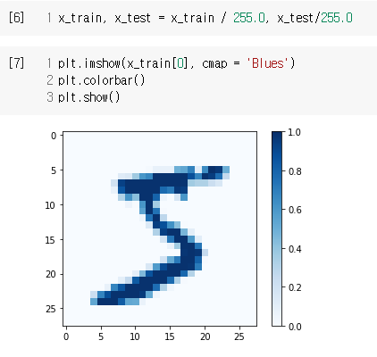
Ⅰ
텐서플로우
텐서플로우
Mnist 을 이용한 머신러닝 실험

Slide 17
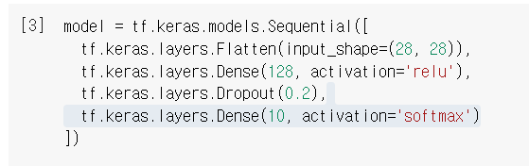
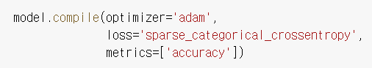
Ⅰ
텐서플로우
텐서플로우
Mnist 을 이용한 머신러닝 실험
머신 러닝 모델 만들기
Flatten : 입력데이터의 가공
Denser : 입력 층(히든 레이어)
Dropout : 오버피팅 방지 (과적합방지)
(예제 데이터에 최적화를 막기 위해 데이터 간의 유사도를 20%설정 함)
Softmax : 유사치 값 중 최고의 값만 선별 하는 개념
모델 컴파일(최적화)
Optimizer 최적화 방식 – adam
(GD, SGD 방식 중 한개)
Loss : 손실 함수 정리
Metrics : 평가 지표 정확도로 평가

Slide 18
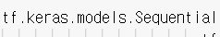
Ⅰ
텐서플로우
텐서플로우
Mnist 을 이용한 머신러닝 실험
Y_train
X_Train
data
입력층flatten
은닉층
dense
출력층
dense
손실
함수
학습종료
optimizer

Slide 19
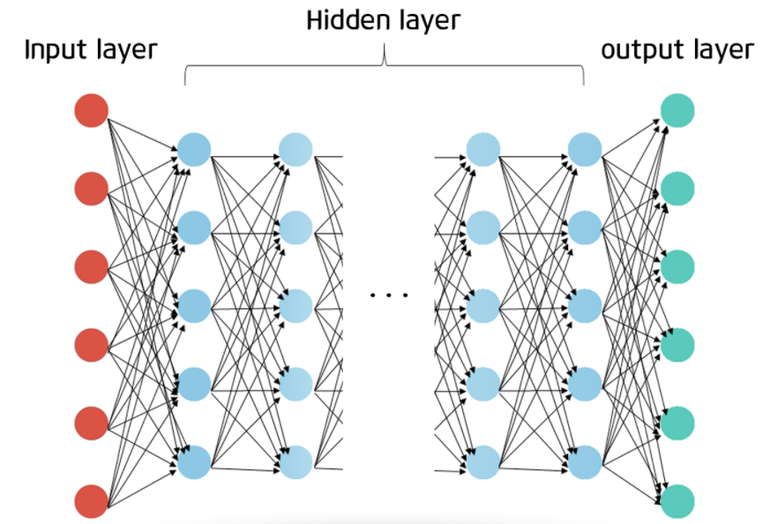
Ⅰ
텐서플로우
텐서플로우
Mnist 을 이용한 머신러닝 실험

Slide 20

Ⅰ
텐서플로우
텐서플로우
Mnist 을 이용한 머신러닝 실험
0
70%
10%
10%
1
0
2

Slide 21
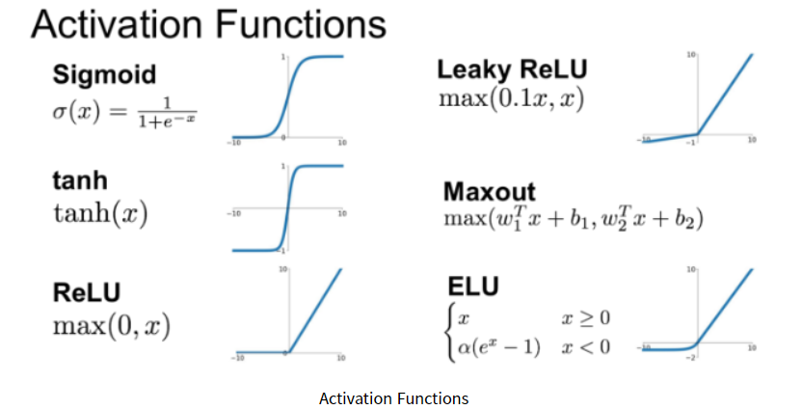
Ⅰ
텐서플로우
텐서플로우
Mnist 을 이용한 머신러닝 실험
활성화 함수 동작 설정 구간

Slide 22
Ⅰ
텐서플로우
텐서플로우
Mnist 을 이용한 머신러닝 실험
경사 하강법
loss
W

Slide 23
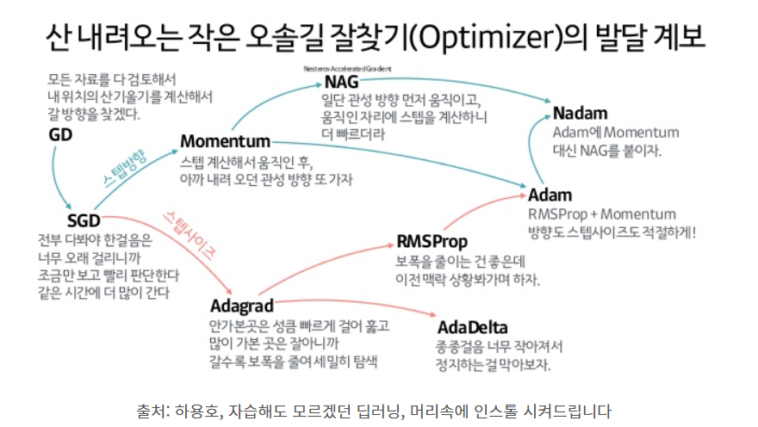
Ⅰ
텐서플로우
텐서플로우
Mnist 을 이용한 머신러닝 실험
Optimizer 상세

Slide 24
Ⅰ
텐서플로우
텐서플로우
Mnist 을 이용한 머신러닝 실험
손실 함수
학습 값
결과 값
손실 함수의 종류
Sparse categorical cross-entropy - 멀티 클래스로 라벨의 정수형으로 선언 될 경우, 이미지 기반
mean absolute error - 평균 제곱근을 이용한 오차 확인( 값을 통해 오차 확인)

Slide 25
Chapter
Ⅱ
이미지 분류
CNN
2

Slide 26
Ⅱ
이미지 분류 CNN
텐서플로우
Mnist 을 이용한 머신러닝 실험

Slide 27
Ⅱ
이미지 분류 CNN
텐서플로우
행렬의 개념
매트릭스.
행렬의 가로 줄을 행, 세로 줄을 열

Slide 28
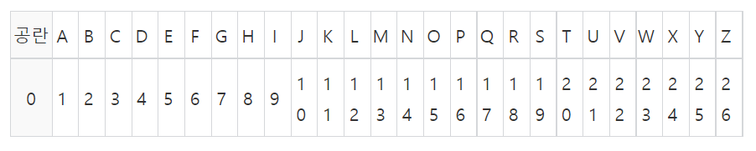
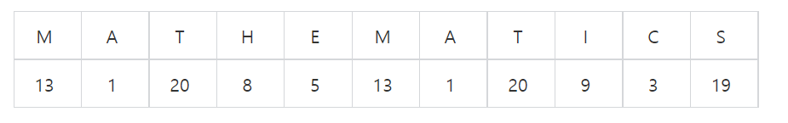
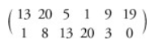
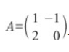
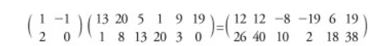
Ⅱ
이미지 분류 CNN
텐서플로우
행렬의 개념
힐 암호

Slide 29
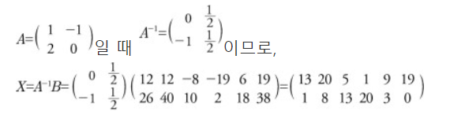
Ⅱ
이미지 분류 CNN
텐서플로우
행렬의 개념
힐 암호

Slide 30
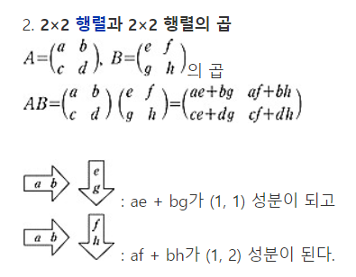
Ⅱ
이미지 분류 CNN
텐서플로우
행렬의 개념

Slide 31

Ⅱ
이미지 분류 CNN
텐서플로우
Mnist 을 이용한 머신러닝 실험
0
1
7
5
5
5
6
6
1
0
15
25
5
3
3
0
1
2
8
8
1
1
1
2
pooling
convolution

Slide 32
Ⅱ
이미지 분류 CNN
텐서플로우
Mnist 을 이용한 머신러닝 실험

Slide 33
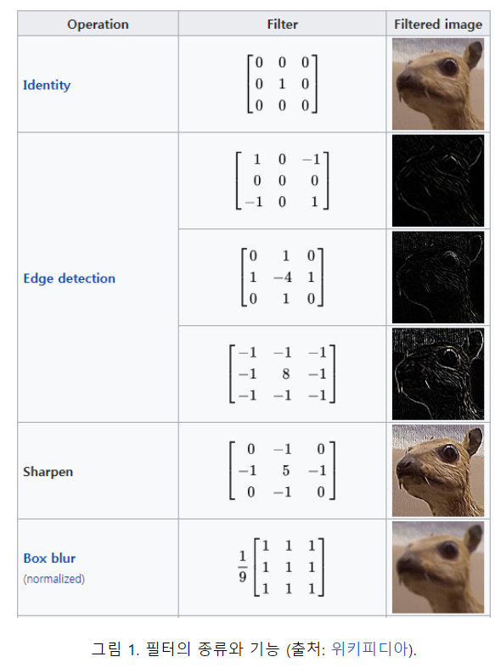
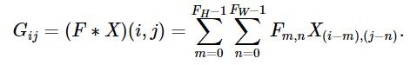
Ⅱ
이미지 분류 CNN
텐서플로우
Mnist 을 이용한 머신러닝 실험

Slide 34
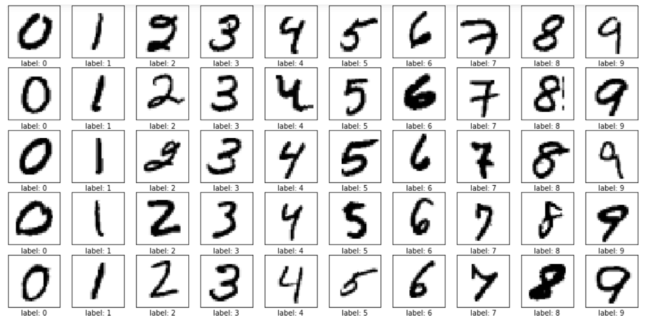
Ⅱ
이미지 분류 CNN
텐서플로우
Mnist 을 이용한 머신러닝 실험

Slide 35
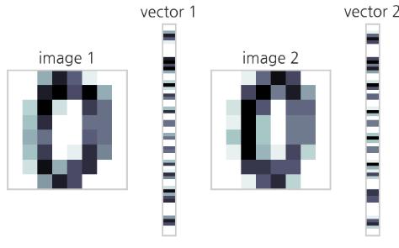
Ⅱ
이미지 분류 CNN
텐서플로우
Mnist 을 이용한 머신러닝 실험

Slide 36
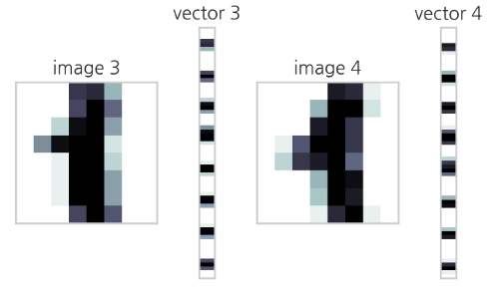
Ⅱ
이미지 분류 CNN
텐서플로우
Mnist 을 이용한 머신러닝 실험

Slide 37
Ⅱ
이미지 분류 CNN
텐서플로우
Mnist 을 이용한 머신러닝 실험

